Slide 1

Modelos lineales

Slide 2

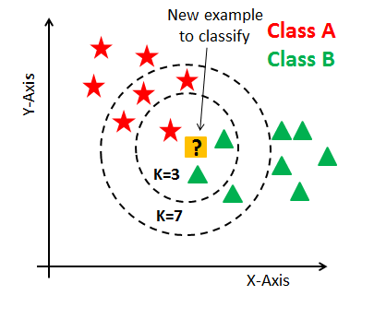
K - Vecinos más cercanos

Slide 3


Maldición de la multidimensionalidad

Slide 4
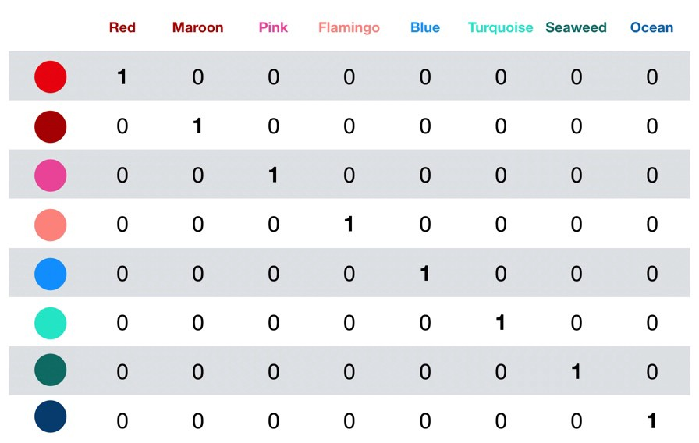
Maldición de la multidimensionalidad

Slide 5
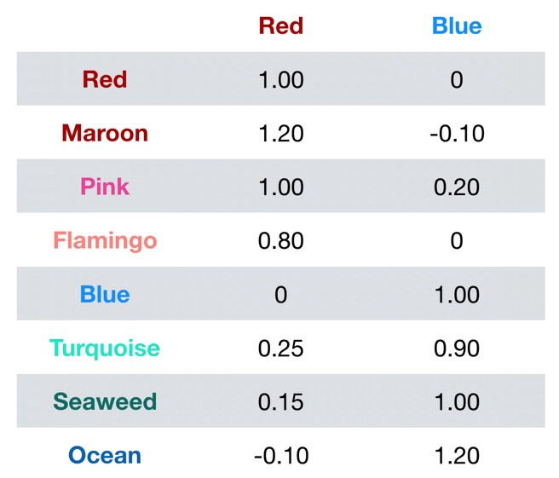
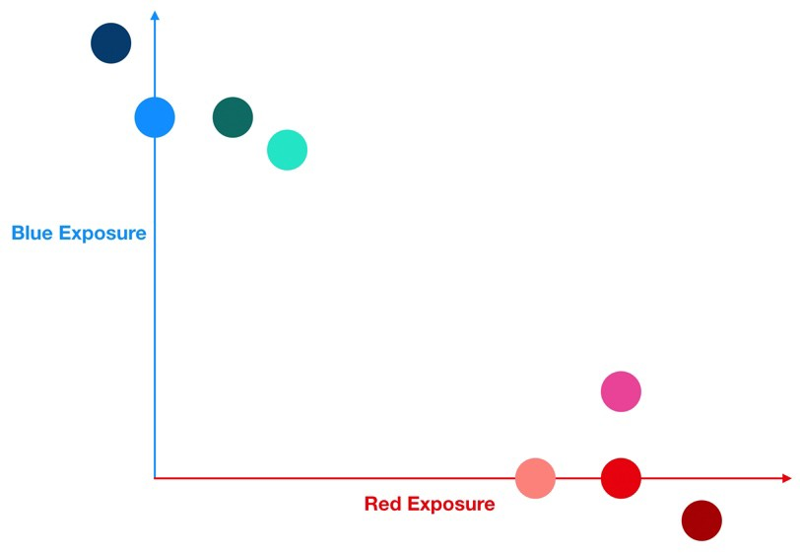
Maldición de la multidimensionalidad

Slide 6
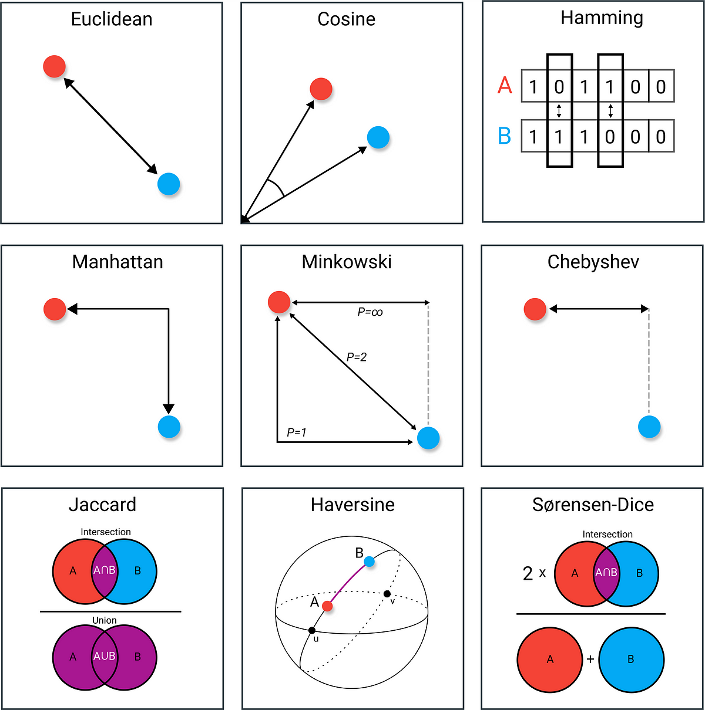
Diferentes métricas de distancia

Slide 7
Tópicos
Clase 3. Modelos lineales
Mínimos Cuadrados Ordinarios
Máxima Verosimilitud
Modelo Logístico – Problemas de Clasificación Binario
Support Vector Machines (SVM)
Overfitting vs Underfitting
Introducción a la Regularización

Slide 8
Estimación Regresión Lineal
¿Cuál es la mejor recta que me explica esta nube de puntos?

Slide 9
Estimación Regresión Lineal
Ventas ($)
¿Cuál es la relación entre el gasto en publicidad y las ventas?
Gasto en publicidad

Slide 10
Estimación Regresión Lineal
Ventas ($)
¿Cuál es la relación entre el gasto en publicidad y las ventas?
Gasto en publicidad

Slide 11

Estimación Regresión Lineal
Ventas ($)
¿Cuál es la relación entre el gasto en publicidad y las ventas?
$$y_{i}=β_{0}+β_{1}x_{1i}+ε_{i}$$
Gasto en publicidad

Slide 12
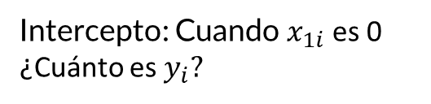


Estimación Regresión Lineal
Ventas ($)
¿Cuál es la relación entre el gasto en publicidad y las ventas?
$$y_{i}=β_{0}+β_{1}x_{1i}+ε_{i}$$
$$β_{0}$$
Intercepto: Cuando $x_{1i}$ es 0 ¿Cuánto es $y_{i}?$
Gasto en publicidad

Slide 13
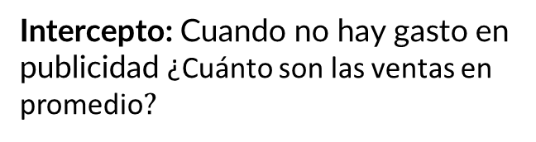

Estimación Regresión Lineal
¿Cuál es la relación entre el gasto en publicidad y las ventas?
Ventas ($)
$${Ventas}_{i}=β_{0}+β_{1}Publicidad_{i}+ε_{i}$$
Intercepto: Cuando no hay gasto en publicidad ¿Cuánto son las ventas en promedio$?$
$$β_{0}$$
Gasto en publicidad

Slide 14


Estimación Regresión Lineal
¿Cuál es la relación entre el gasto en publicidad y las ventas?
Ventas ($)
$${Ventas}_{i}=β_{0}+β_{1}Publicidad_{i}+ε_{i}$$
$$β_{1}$$
Pendiente: Cuándo aumento la publicidad en un peso ¿En cuánto aumentan mis ventas en promedio?
$$β_{0}$$
Gasto en publicidad

Slide 15

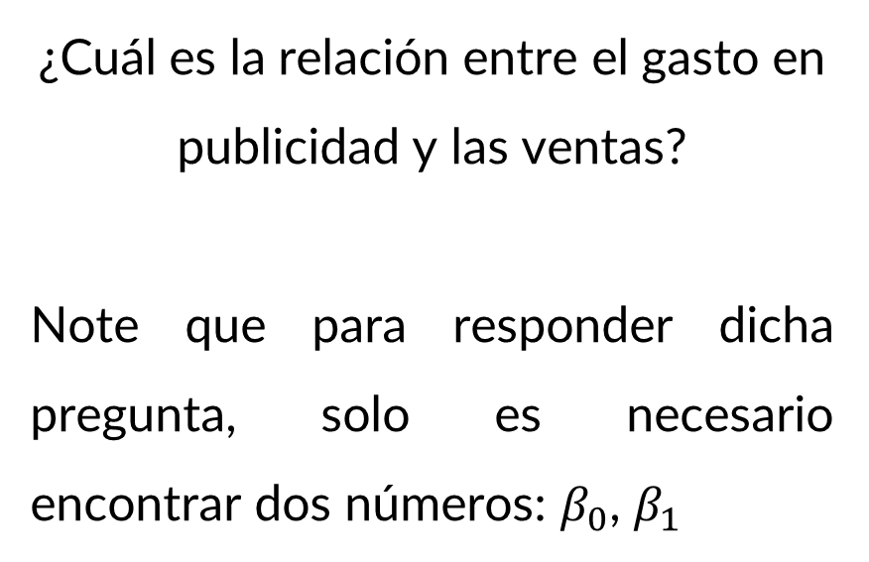
Estimación Regresión Lineal
¿Cuál es la relación entre el gasto en publicidad y las ventas?
Note que para responder dicha pregunta, solo es necesario encontrar dos números: $β_{0}$, $β_{1}$
Ventas ($)
$$β_{1}$$
$$β_{0}$$
Gasto en publicidad

Slide 16
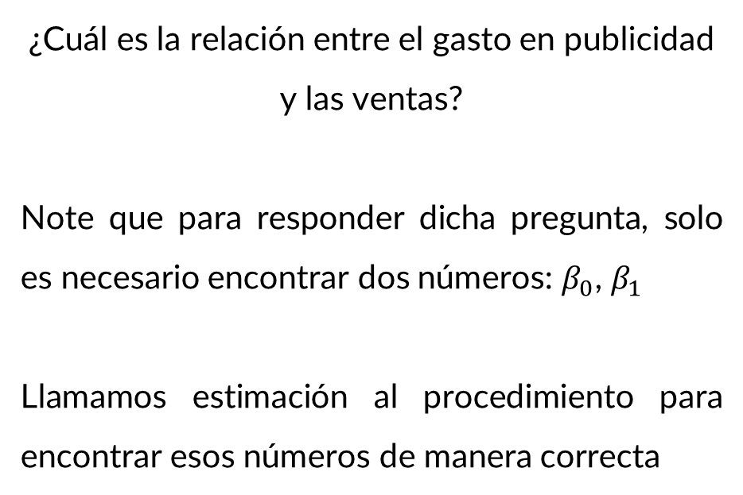
Estimación Regresión Lineal
¿Cuál es la relación entre el gasto en publicidad y las ventas?
Note que para responder dicha pregunta, solo es necesario encontrar dos números: $β_{0}$, $β_{1}$
Llamamos estimación al procedimiento para encontrar esos números de manera correcta
Ventas ($)
$$β_{1}$$
$$β_{0}$$
Gasto en publicidad

Slide 17

Mínimos Cuadrados Ordinarios
Ventas ($)
$$ε_{i}$$
Gasto en publicidad

Slide 18

Mínimos Cuadrados Ordinarios
Ventas ($)
$$ε_{i}=\hat{y_{i}}−y_{i}$$
Gasto en publicidad

Slide 19
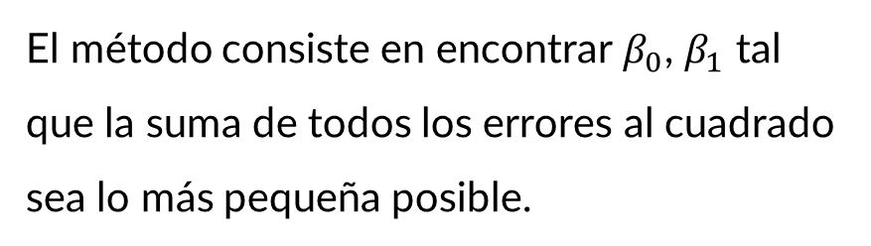
Mínimos Cuadrados Ordinarios
Ventas ($)
El método consiste en encontrar $β_{0}$, $β_{1}$ tal que la suma de todos los errores al cuadrado sea lo más pequeña posible.
$$ε_{i}=\hat{y_{i}}−y_{i}$$
Gasto en publicidad

Slide 20
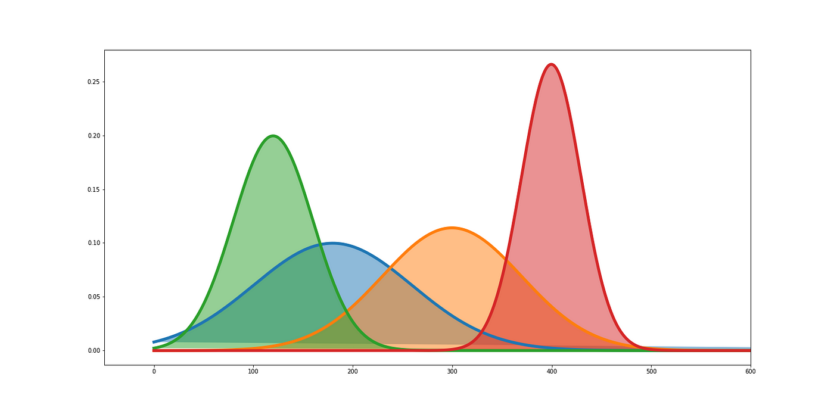
Máxima Verosimilitud
¿Cuáles son los parámetros que maximizan la probabilidad de encontrar mi muestra si supongo cierta distribución de probabilidad?

Slide 21
Máxima Verosimilitud
0
Muchas ventas
Ventas ($)

Slide 22
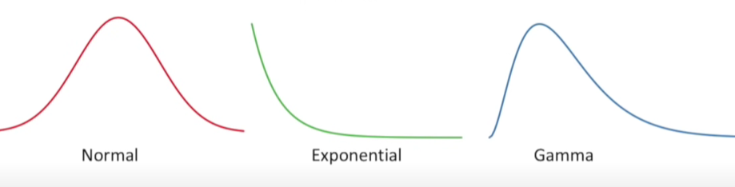
Máxima Verosimilitud
Existen muchos tipos de distribuciones de probabilidad diferentes
0
Muchas ventas
Ventas ($)

Slide 23

Máxima Verosimilitud
$$Ventas=N(μ,σ^{2})$$
0
Muchas ventas
Ventas ($)

Slide 24

Máxima Verosimilitud
$$Ventas=N(μ,σ^{2})$$
$μ$ es la media de las ventas
0
Muchas ventas
Ventas ($)

Slide 25
Máxima Verosimilitud
$$Ventas=N(μ,σ^{2})$$
$μ$ es la media de las ventas
0
Muchas ventas
Ventas ($)

Slide 26
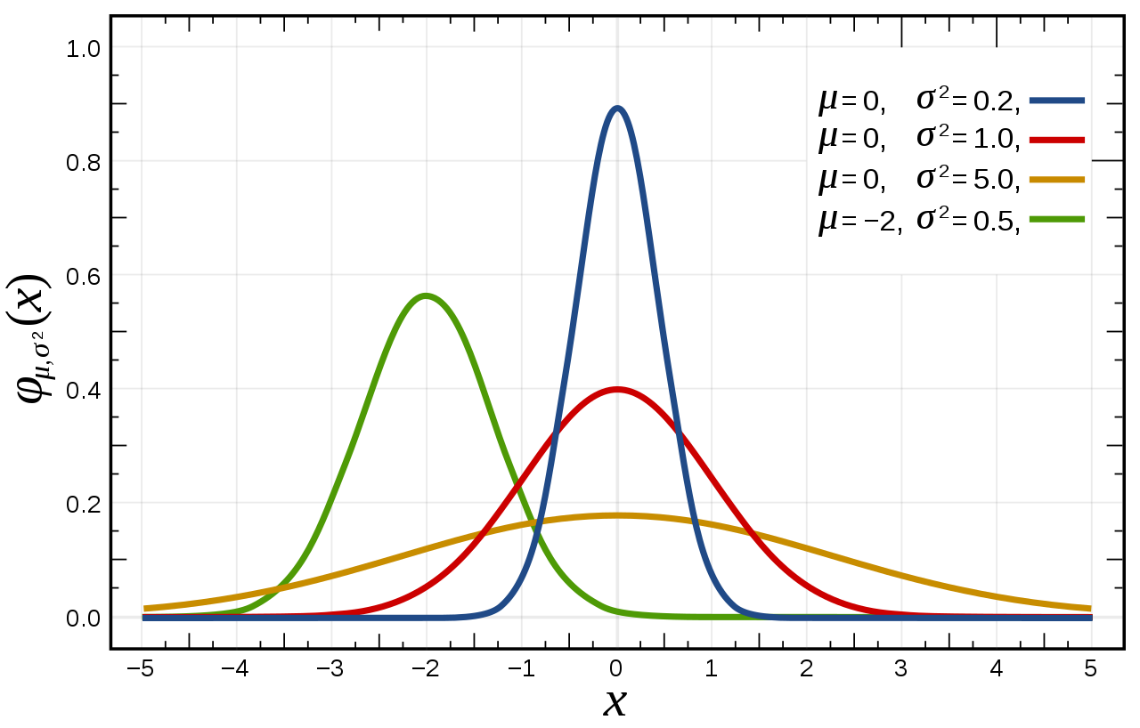
La distribución normal tiene muchas formas. ¿Qué forma escojo?

Slide 27
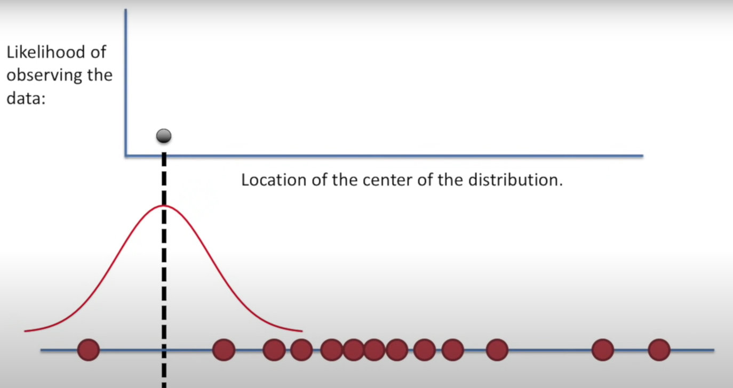
Máxima Verosimilitud

Slide 28
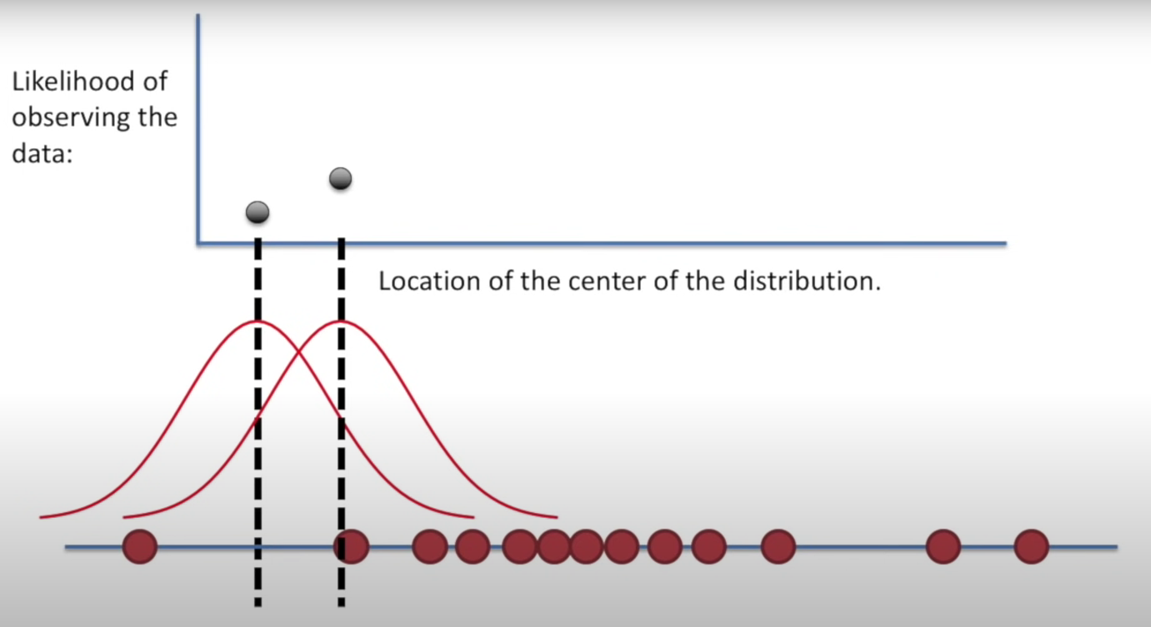
Máxima Verosimilitud

Slide 29
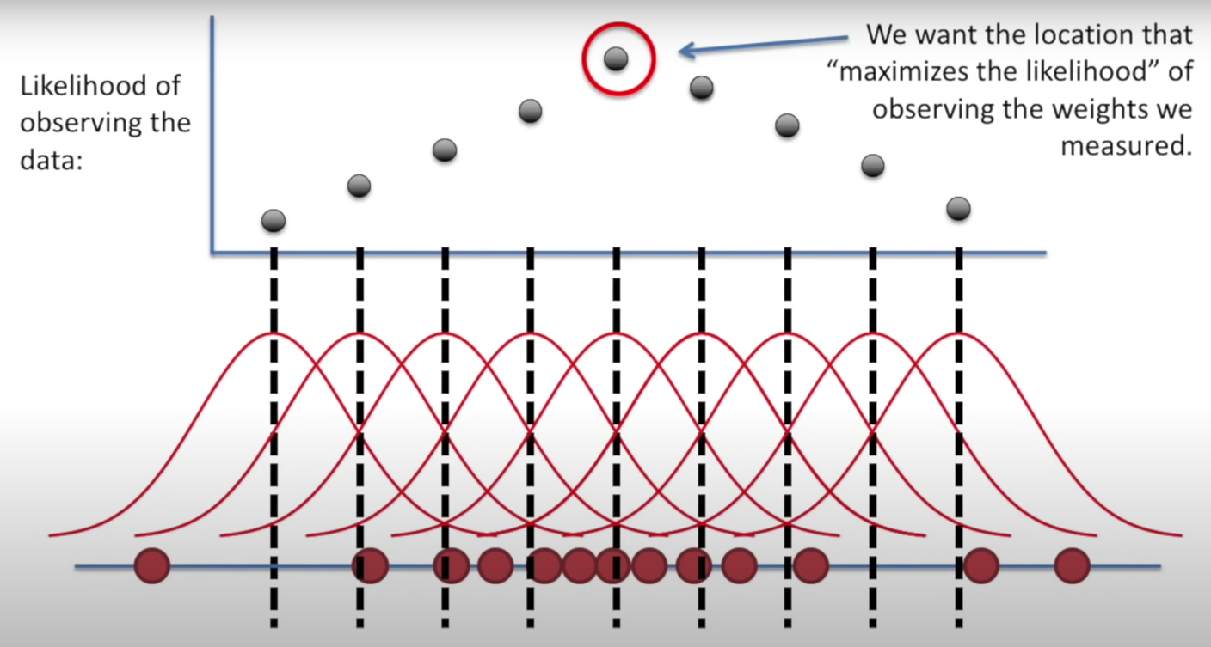
Máxima Verosimilitud

Slide 30
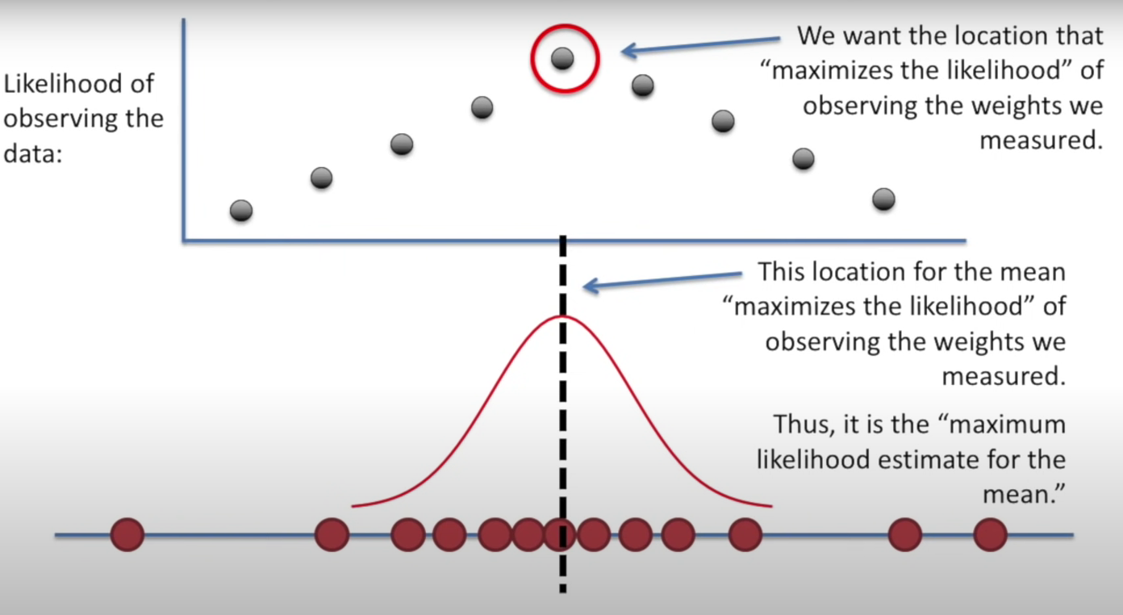
Máxima Verosimilitud

Slide 31
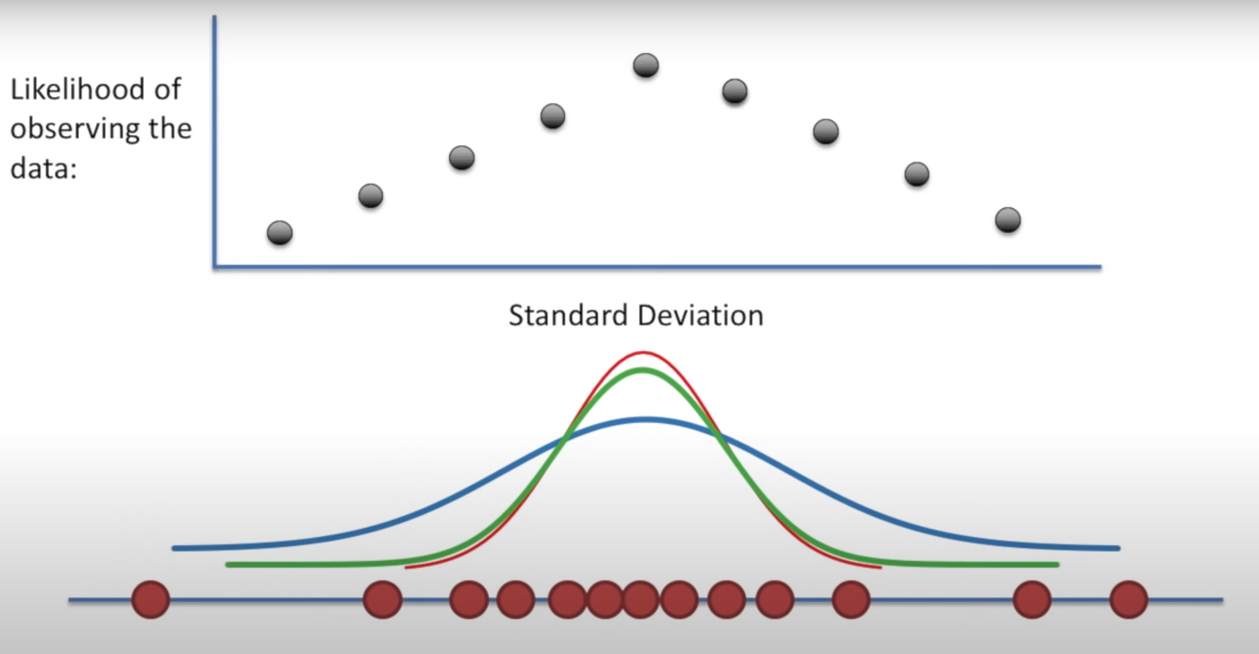
Máxima Verosimilitud

Slide 32

K Fold Cross Validation

Slide 33
Videos explicativos
¿Qué es la Estimación de Máxima Verosimilitud?
¿Cómo estimar los parámetros de una regresión lineal usando Máxima Verosimilitud? (Parte 1 de 3)

